Slide 1
MyPro项目一期建设方案
题 目：
答 辩 人：
学 号：
指导老师：
制作时间：2016年05月10日

Slide 2
第1章 公司基本情况
本文研究背景
目的及意义
研究内容与现状
特色与创新
本文结构

Slide 3
第2章 公司服务水平

Slide 4
第2章 公司人员结构

Slide 5
第2章 系统分析

Slide 6
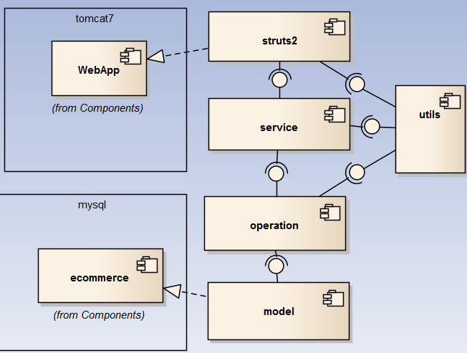
软件设计

Slide 7
第2章 系统部署

